Slide 1



NHÓM BDH
PHÁT TRIỄN ỨNG DỤNG MÃ NGUỒN MỞ
WEBSITE TỔ CHỨC SỰ KIỆN

Slide 2



Thành viên nhóm
Phạm Ngọc Đức
Lưu Thoại Hưng
Trần Quốc bảo
Nhóm Trưởng
Thường dân demo
Thư kí
04/20/1999
Nhóm BDH

Slide 3

01
Giới thiệu đề tài
02
Công nghê sử dụng
03
Phân tích hệ thống
04
Kết Quả

Slide 4
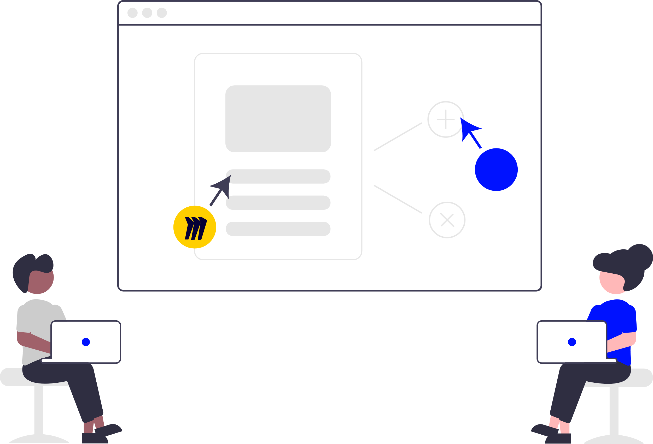
Giới thiệu đề tài
Tổ chức một sự kiện có thể mang lại nhiều lợi ích cho tổ chức và các khách hàng tham dự. Việc xác định mục đích và mong muốn của sự kiện là rất quan trọng để đảm bảo rằng sự kiện đạt được mục tiêu của mình và mang lại lợi ích tối đa cho tổ chức.
Phạm vi nghiên cứu:
Nghiên cứu hệ điều hành đa nền tảng, ngôn ngữ lập trình java cơ sở dữ liệu thời gian thực. Xây dựng ứng dụng hướng dịch vụ tận dụng ưu điểm của mạng internet để tối ưu hóa công việc trong lĩnh vực mở Website Tổ chức sự kiện.

Slide 5

Công nghệ sử dụng
A.
Giới thiệu
83%
PHP là gì ?
PHP (viết tắt đệ quy của PHP: Hypertext Preprocessor) là tập hợp con của các ngôn ngữ script như JavaScript và Python. Sự khác biệt là ngôn ngữ PHP chủ yếu được sử dụng để giao tiếp phía server trong khi JavaScript có thể được sử dụng cho cả frontend cũng như backend và Python chỉ dành cho phía client (backend).
PHP
BDH

Slide 6

Công nghệ sử dụng
TEXT
một trong số các phần mềm RDBMS. RDBMS và MySQL
TEXT
Linux, macOS, Microsoft Windows, và Ubuntu.
TEXT
Facebook, Twitter, YouTube, Google, và Yahoo!

Slide 7
Phân tích hệ thống
1. Mô hình chức năng
Website Tổ Chức Sự Kiện
Quản trị viên
Khách hàng
QL Sản Phẩm
QL Danh Mục
QL Bài Viết
Tra cứu dịch vụ
Xem thông tin dịch vụ

Slide 8
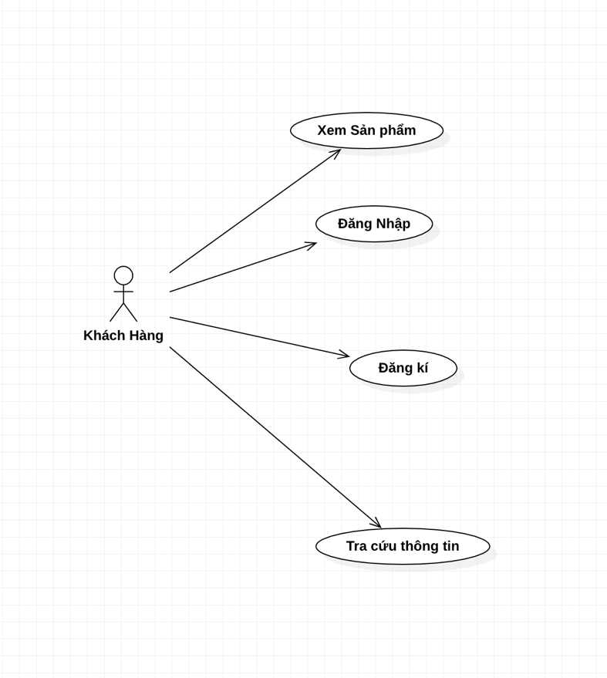
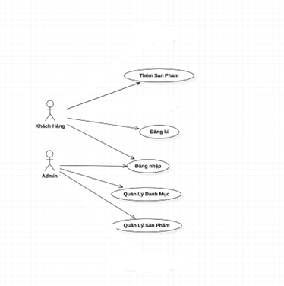
Phân tích hệ thống
Biểu đồ Use case tổng quát
Biểu đồ phân rã Use case người dùng

Slide 9
Kết quả

Slide 10
THANK YOU
Phạm Ngọc Đức
1800-8098
tranquocbao0031@gmail.com
04/20/1999
Nhóm BDH

